Slide 1
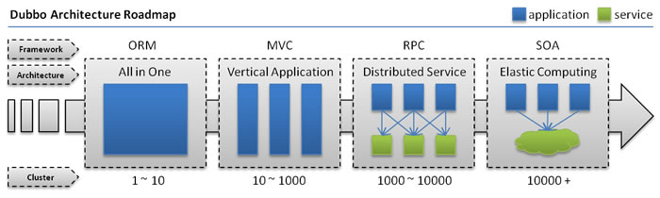
Dubbo应用背景
单一应用架构：数据访问框架(ORM)
垂直应用架构：将应用拆分以提升效率，使用Web框架加速前端页面开发。
分布式服务架构：将核心业务抽取出来，作为独立的服务，形成稳定的服务中心，使前端应用能更快速的响应多变的市场需求。
流动计算架构：当服务越来越多，容量的评估，小服务资源的浪费等问题逐渐显现，此时需增加一个调度中心基于访问压力实时管理集群容量，提高集群利用率。
Notes:
单一应用架构
当网站流量很小时，只需一个应用，将所有功能都部署在一起，以减少部署节点和成本。
此时，用于简化增删改查工作量的 数据访问框架(ORM) 是关键。
垂直应用架构
当访问量逐渐增大，单一应用增加机器带来的加速度越来越小，将应用拆成互不相干的几个应用，以提升效率。
此时，用于加速前端页面开发的 Web框架(MVC) 是关键。
分布式服务架构
当垂直应用越来越多，应用之间交互不可避免，将核心业务抽取出来，作为独立的服务，逐渐形成稳定的服务中心，使前端应用能更快速的响应多变的市场需求。
此时，用于提高业务复用及整合的 分布式服务框架(RPC) 是关键。
流动计算架构
当服务越来越多，容量的评估，小服务资源的浪费等问题逐渐显现，此时需增加一个调度中心基于访问压力实时管理集群容量，提高集群利用率。
此时，用于提高机器利用率的 资源调度和治理中心(SOA) 是关键。

Slide 2
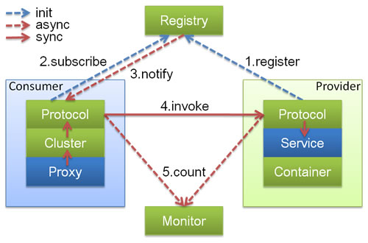
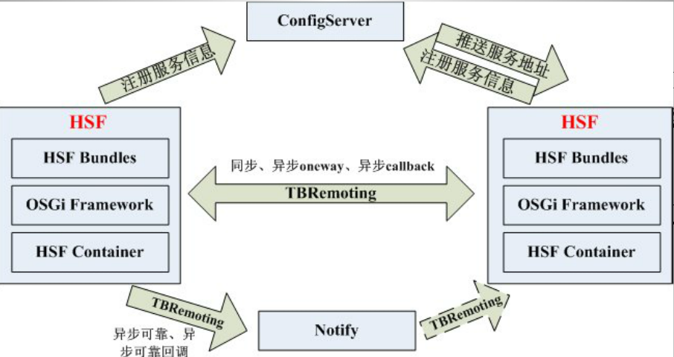
Dubbo是阿里巴巴SOA服务化治理方案的核心框架
Dubbo
HSF

Slide 3











已知DUBBO应用
百富资产交易系统获国家版权局认证
国内餐饮行业最大的CRM服务提供商
针对中小型企业推出的客服SaaS
“挖财”系列APP目前已有8000多万的海内外用户，交易规模达100亿。
海尔电商所有服务都基于Dubbo框架开发
在阿里内部，除淘系以外的其它阿里子公司，都在使用DUBBO。 开源后，已被：去哪儿，京东，吉利汽车，方正证劵，海尔，焦点科技，中润四方，乐视，海康威视，等公司广泛使用，并不停的有新公司加入，社区讨论及贡献活跃，得到用户很高的评价。
Notes:
百富资产交易系统获国家版权局认证 “余额宝2.0”时代来临:http://gb.cri.cn/44571/2015/08/12/7872s5064469.htm
雅座CRM云服务 用大数据玩转餐饮：http://info.it.hc360.com/2015/07/061442819936.shtml
从风语者客服+谈技术架构：http://finance.china.com/fin/kj/201508/20/5929796.html
挖财首席架构师王福强：架构设计中的6大关键点：http://www.csdn.net/article/2015-01-28/2823734
海尔电商峰值系统架构设计最佳实践：http://www.csdn.net/article/2014-11-11/2822577
服务治理与远程调用的利器——我眼中的Dubbo:http://www.wtoutiao.com/p/xa7WfS.html

Slide 4
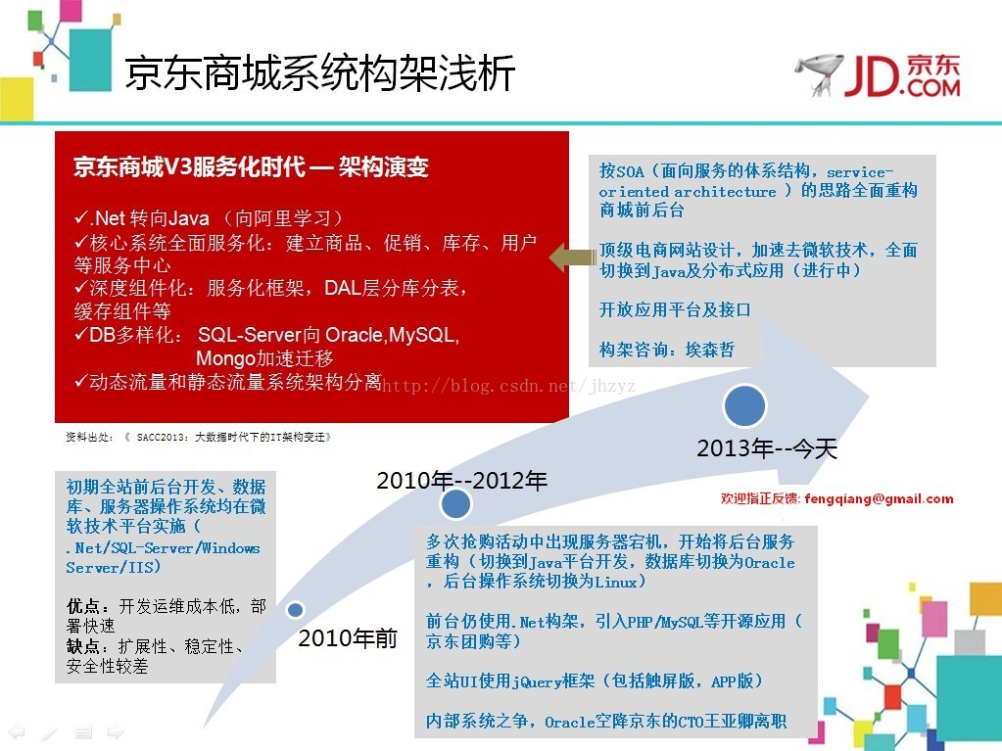
Notes:
节点角色说明：
Provider: 暴露服务的服务提供方。
Consumer: 调用远程服务的服务消费方。
Registry: 服务注册与发现的注册中心。
Monitor: 统计服务的调用次调和调用时间的监控中心。
Container: 服务运行容器。

Slide 5
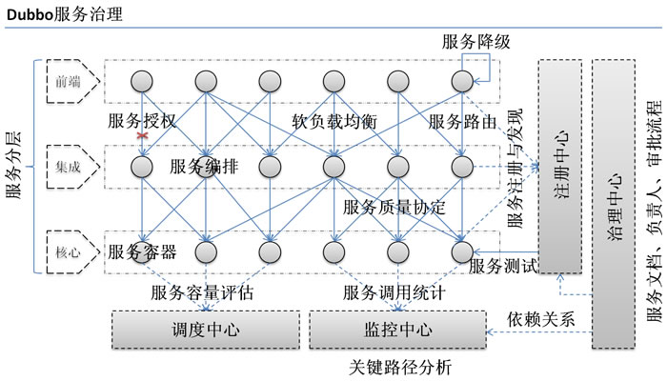
Dubbo服务治理
当服务越来越多时，服务URL配置管理变得非常困难，F5硬件负载均衡器的单点压力也越来越大。
当进一步发展，服务间依赖关系变得错踪复杂，甚至分不清哪个应用要在哪个应用之前启动，架构师都不能完整的描述应用的架构关系。
接着，服务的调用量越来越大，服务的容量问题就暴露出来，这个服务需要多少机器支撑？什么时候该加机器？
Notes:
在大规模服务化之前，应用可能只是通过RMI或Hessian等工具，简单的暴露和引用远程服务，通过配置服务的URL地址进行调用，通过F5等硬件进行负载均衡。
(1) 当服务越来越多时，服务URL配置管理变得非常困难，F5硬件负载均衡器的单点压力也越来越大。
此时需要一个服务注册中心，动态的注册和发现服务，使服务的位置透明。
并通过在消费方获取服务提供方地址列表，实现软负载均衡和Failover，降低对F5硬件负载均衡器的依赖，也能减少部分成本。
(2) 当进一步发展，服务间依赖关系变得错踪复杂，甚至分不清哪个应用要在哪个应用之前启动，架构师都不能完整的描述应用的架构关系。
这时，需要自动画出应用间的依赖关系图，以帮助架构师理清理关系。
(3) 接着，服务的调用量越来越大，服务的容量问题就暴露出来，这个服务需要多少机器支撑？什么时候该加机器？
为了解决这些问题，第一步，要将服务现在每天的调用量，响应时间，都统计出来，作为容量规划的参考指标。
其次，要可以动态调整权重，在线上，将某台机器的权重一直加大，并在加大的过程中记录响应时间的变化，直到响应时间到达阀值，记录此时的访问量，再以此访问量乘以机器数反推总容量。

Slide 6
应用
服务框架
HDFS
DB
File
服务
RPC
DATA NOT WORK
应用
服务
服务
服务
DATA OK
应用
服务
服务
服务
DATA OK
服务
服务
服务
DATA OK
应用
应用
消息队列
缓存
DATA WORK

Slide 7
注册中心
服务地址：
服务描述：
服务所有者：
服务订阅者：
2、订阅
1、注册
3、通知
服务消费者
服务生产者
业务代码
业务代码
请求
RPC方法
RPC方法
响应
计数
计数
监控中心

Slide 8
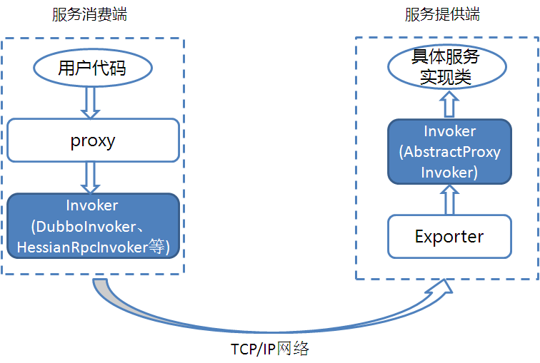

Slide 9
服务消费者
服务提供者
业务代码
服务代码
接口调用
服务调用
寻址路由
实例定位
框架生成代码
编码
解码
序列化
反序列化
底层IO
请求
底层IO

Slide 10
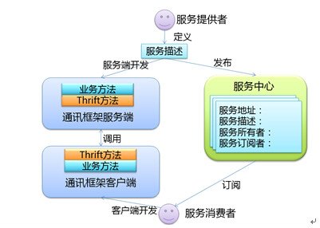
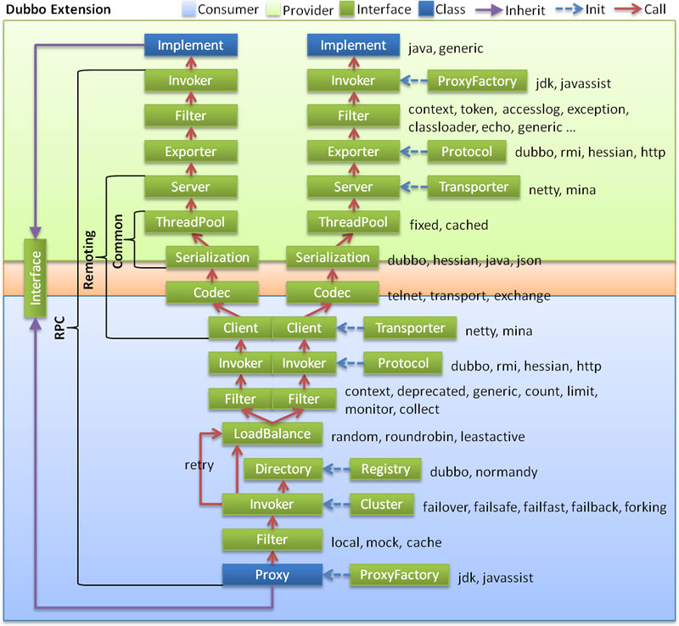
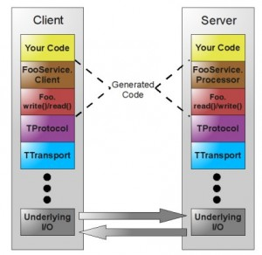

Slide 11
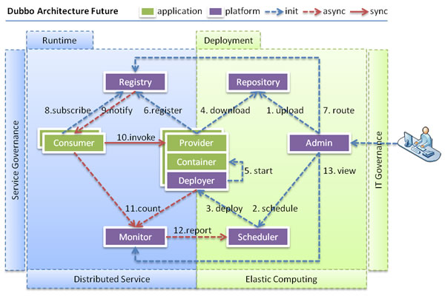
Dubbo依赖关系
Notes:
节点角色说明：
Provider: 暴露服务的服务提供方。
Consumer: 调用远程服务的服务消费方。
Registry: 服务注册与发现的注册中心。
Monitor: 统计服务的调用次调和调用时间的监控中心。
Container: 服务运行容器。

Slide 12
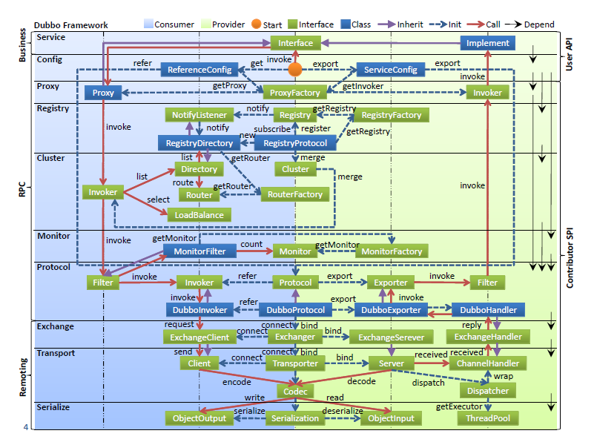

Slide 13
和淘宝HSF相比，Dubbo的特点是什么？
1. Dubbo比HSF的部署方式更轻量，HSF要求使用指定的JBoss等容器，还需要在JBoss等容器中加入sar包扩展，对用户运行环境的侵入性大，如果你要运行在Weblogic或Websphere等其它容器上，需要自行扩展容器以兼容HSF的ClassLoader加载，而Dubbo没有任何要求，可运行在任何Java环境中。 2. Dubbo比HSF的扩展性更好，很方便二次开发，一个框架不可能覆盖所有需求，Dubbo始终保持平等对待第三方理念，即所有功能，都可以在不修改Dubbo原生代码的情况下，在外围扩展，包括Dubbo自己内置的功能，也和第三方一样，是通过扩展的方式实现的，而HSF如果你要加功能或替换某部分实现是很困难的，比如支付宝和淘宝用的就是不同的HSF分支，因为加功能时改了核心代码，不得不拷一个分支单独发展，HSF现阶段就算开源出来，也很难复用，除非对架构重写。 3. HSF依赖比较多内部系统，比如配置中心，通知中心，监控中心，单点登录等等，如果要开源还需要做很多剥离工作，而Dubbo为每个系统的集成都留出了扩展点，并已梳理干清所有依赖，同时为开源社区提供了替代方案，用户可以直接使用。 4. Dubbo比HSF的功能更多，除了ClassLoader隔离，Dubbo基本上是HSF的超集，Dubbo也支持更多协议，更多注册中心的集成，以适应更多的网站架构。

